Slide 1
§5.3 De Reformatie
In deze presentatie leer je over:
Het kenmerkend aspect: de splitsing van de
kerk in West-Europa
Het ontstaan van de Reformatie
Het aandeel van Luther en Calvijn
Het verloop van de Reformatie
© Noordhoff Uitgevers

Slide 2
Het ontstaan van de Reformatie
Rond 1500 nam de kritiek op misstanden in de kerk toe. Critici als Erasmus hoopten de kerk te veranderen. Uiteindelijk scheidden de protestanten zich tijdens de Reformatie af.
Reformatie: beweging in de 16e eeuw die de roomse kerk wilde veranderen, waarbij een splitsing in de kerk ontstond (synoniem: Hervorming).
Protestantisme: geloofsleer van kerkgemeenschappen die zich losmaakten van de roomse kerk in de 16e eeuw.
© Noordhoff Uitgevers

Slide 3
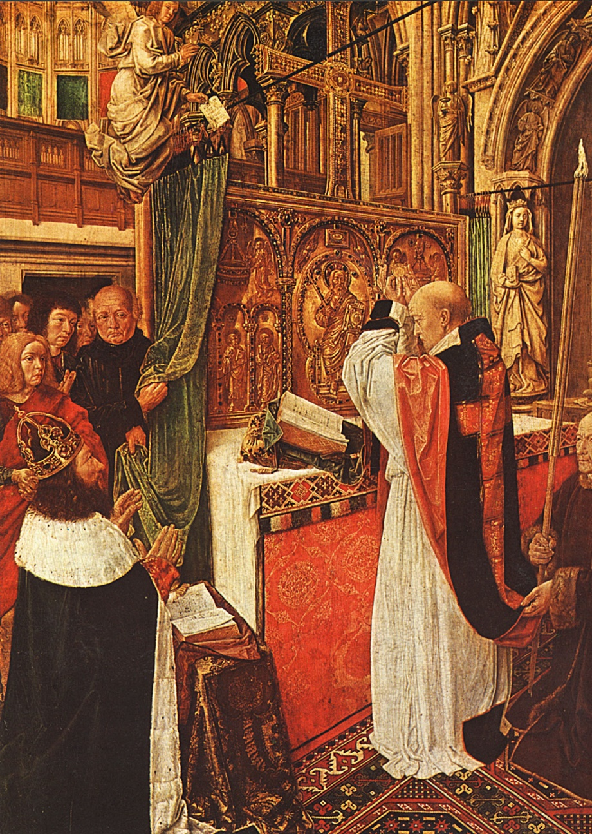
Kritiek op de kerk was er onder andere door:
Haar rijkdom en uiterlijke vertoon
Het verkopen van ambten en aflaten
Het schenden van het celibaat
Celibaat: het verplicht ongetrouwd blijven van katholieke geestelijken.
© Noordhoff Uitgevers

Slide 4
Het aandeel van Luther en Calvijn
Luther uitte zijn kritiek in 95 stellingen. Volgens hem konden gelovigen via Bijbelstudie en bidden met God in contact komen, priesters waren overbodig. Dit tastte het gezag van de kerk aan.
Calvijn wees alle niet-Bijbelse zaken af. Het volk moest de overheid gehoorzamen. Die overheid moest de ‘ware godsdienst’ bevorderen.
Calvinisme: protestantse leer gebaseerd op de denkbeelden van Johannes Calvijn.
© Noordhoff Uitgevers

Slide 5
Het verloop van de Reformatie
Het Duitse rijk werd verscheurd door oorlog. In 1555 ontstond de Godsdienstvrede van Augsburg: elke vorst bepaalde de religie van zijn gebied.
In Frankrijk woedden vanaf 1562 bloedige godsdienstoorlogen tussen katholieken en hugenoten (Franse calvinisten). Met het Edict van Nantes (1598) kregen de hugenoten rechten.
In Engeland ontstond in 1534 de protestantse Anglicaanse kerk geleid door de koning. Gesteund door Spanje was er nog jaren katholiek verzet.
© Noordhoff Uitgevers

